Slide 1
Módulo 1. Contexto
UD1.- La tecnología móvil y ubicua (TMU)
Profesora.- Dra. Clara Mª Vizoso Martín
Aprendizaje móvil y ubicuo. Apps educativas
Máster en TIC para la Educación y Aprendizaje Digital
Facultad de Lenguas y Educación

Slide 2
Objetivos de la unidad
Explicar el origen de las telecomunicaciones y con ello, el nacimiento de la tecnología móvil
Identificar las diferentes generaciones de la tecnología móvil, su evolución, sus características, y sus implicaciones
Describir el funcionamiento de la red móvil
Identificar los factores para el desarrollo de la tecnología ubicua
Identificar los diferentes tipos de dispositivos
Utilizar las posibilidades de la red móvil con el programa Telegram

Slide 3
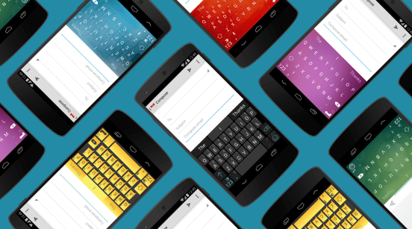
Contenidos
Introducción
Origen de las telecomunicaciones
8 hitos de la historia de las telecomunicaciones
Origen de la tecnología móvil
Evolución de la tecnología móvil
Funcionamiento de la red móvil
Tecnología ubicua
Características principales de la T.U.
Componentes de la T.U.
Escenarios de la T.U.
Factores de desarrollo de la T.U.
Bot: ¿qué es?
SnatchBot

Slide 4
Introducción
Nos encontramos en una sociedad dominada por el binomio Comunicación – Conocimiento. Si nos fijamos en la evolución que ha experimentado la telefonía móvil, vemos que se ha pasado de un crecimiento exponencial del número de usuarios a un estado de consolidación, esto hace que lo más importante ya no sólo sea comunicarse sino, sacar el máximo partido a todo tipo de terminales móviles, utilizando aplicaciones de innovadores contenidos que hacen y harán de la movilidad un paraíso de la usabilidad.
Comunicación
Conocimiento

Slide 5
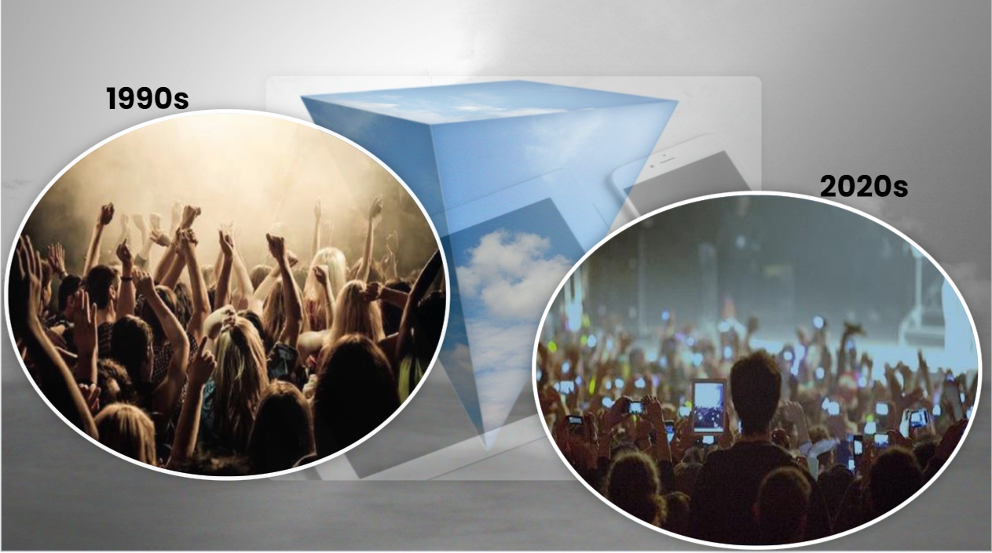
La sociedad ha cambiado
Source: Left image – 123RF.com. Right image – amadarose.co.uk.

Slide 6
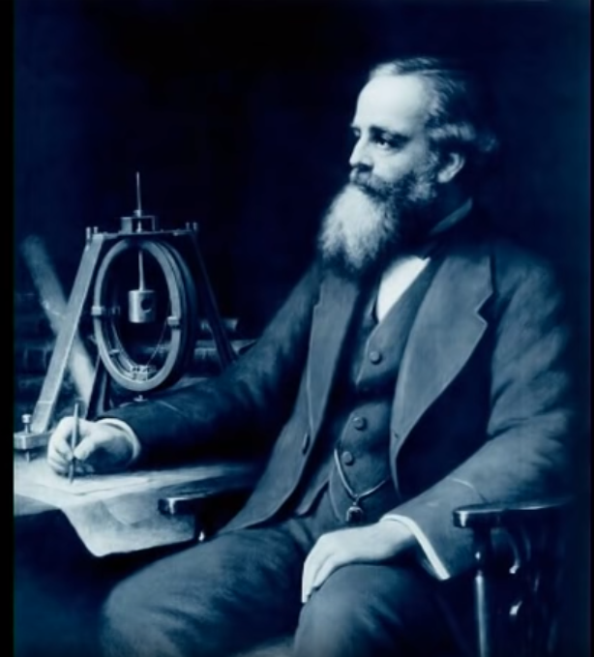
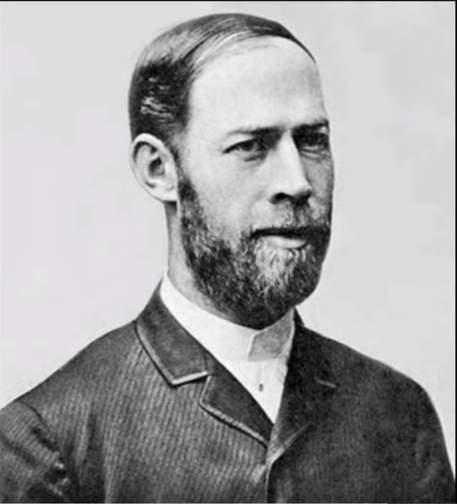
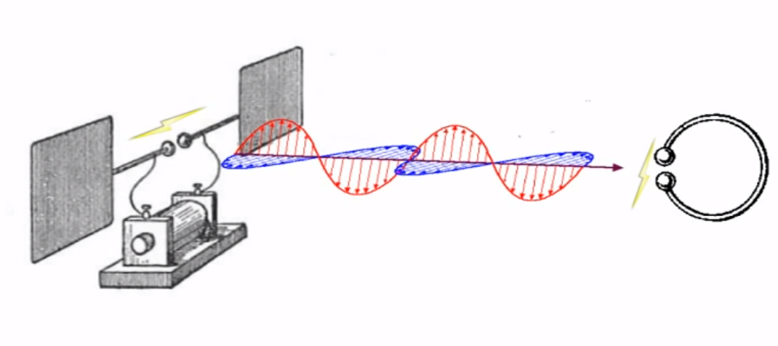
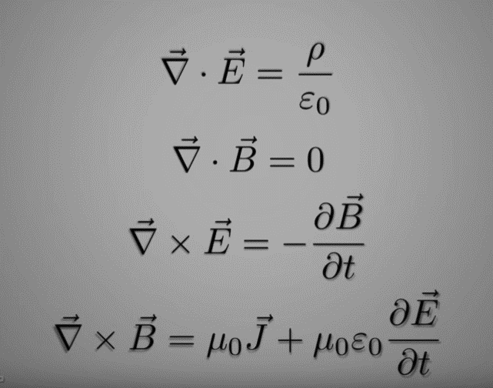
Origen de las telecomunicaciones. Las ondas
HERTZ DEMUESTRA LA TEORÍA DE MAXWELL

Slide 7
Origen de la tecnología móvil: 8 Hitos
1. Antecedentes de la telefonía: la telegrafía eléctrica. S(XIX).
2. Nuevos sistemas de comunicación: el teléfono y la telegrafía sin hilos. Tele = lejos + fonein = hablar. (finales del S.XIX).
3. Desarrollo y expansión de la telefonía: de lo manual a lo automático. (1º^{s} SXX).
4. La década de los 50: ampliación del servicio telefónico. Cables submarinos 1965.
5. Comienza la era de la comunicación. Comunicación vía satélite
6. Nuevos horizontes en los sistemas de comunicación. Centrales digitales. Fibra óptica.
7. Aparición del teléfono móvil. 3-4-1973. Motorola
8. Nuevos protocolos. Evolución exponencial
Comunicación Instantánea.

Slide 8
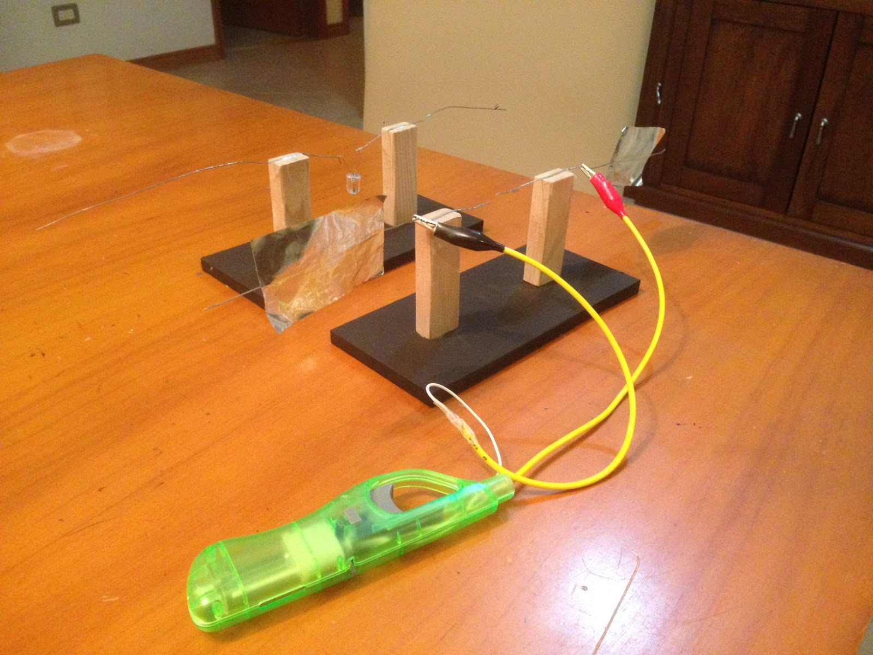
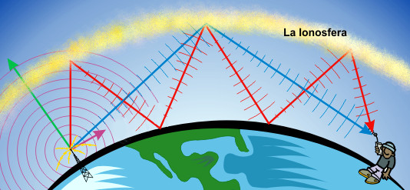
Origen de la tecnología móvil. La telecomunicación
https://www.youtube.com/watch?v=NmoYRdheRVY
Telecomunicación
“transmisión del conocimiento a distancia mediante el uso de la electricidad” (Estaunié, 1904, citado en Pérez, p. 79, 2006).
Tras el experimento de Hertz se descubren las ondas de radio y su uso en las comunicaciones

Slide 9
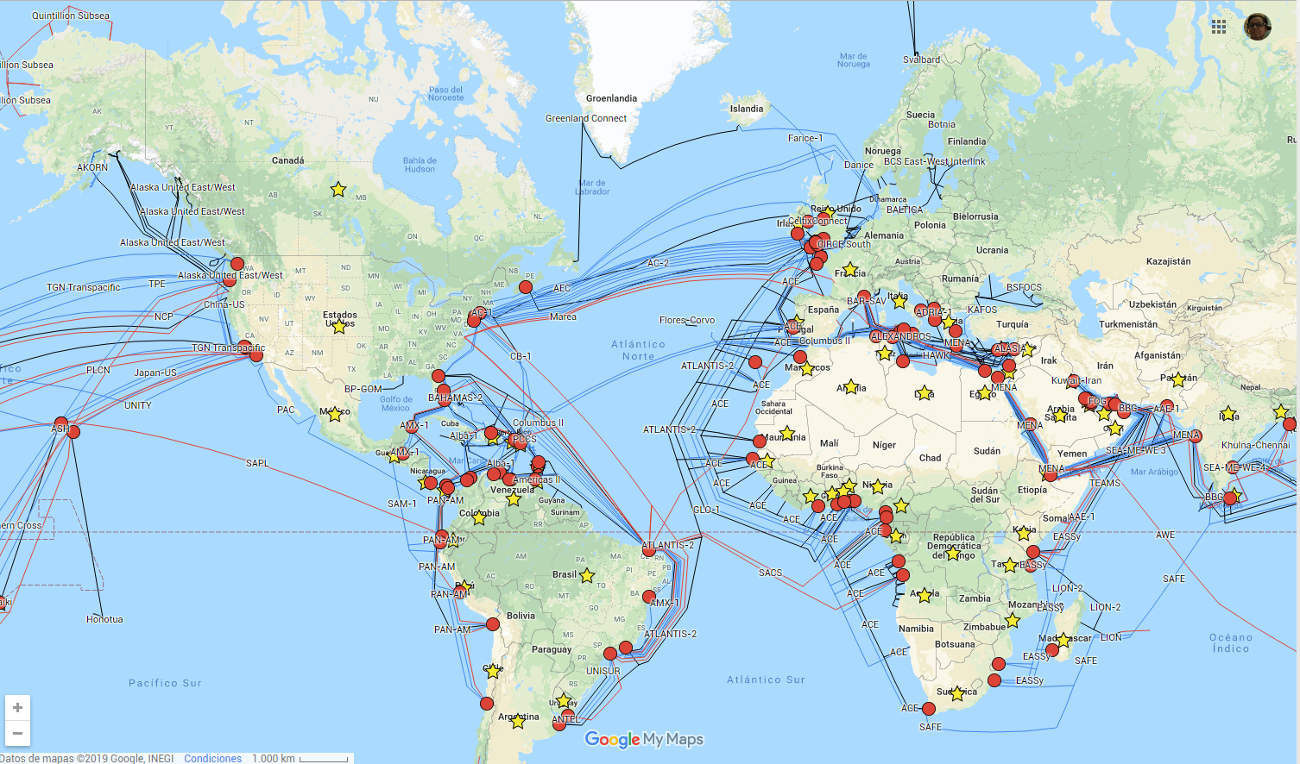
Submarine Cables of the World Online Map

Slide 10
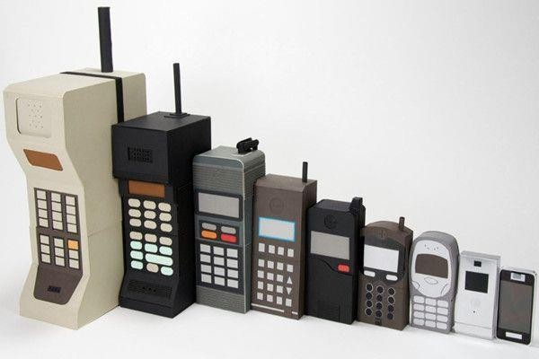
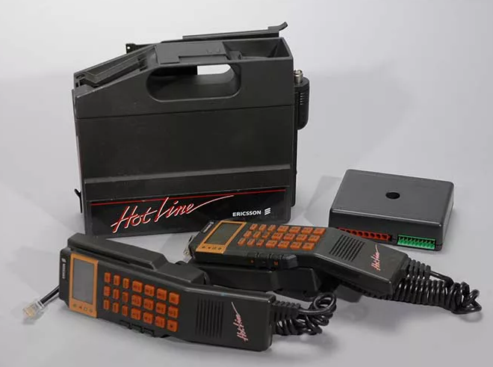
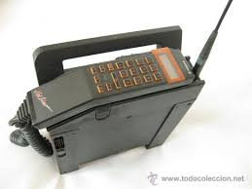
Evolución del móvil
Fuente: https://www.muycanal.com/wp-content/uploads/2014/01/EvolucionTelefonoMovil-2.jpg

Slide 11
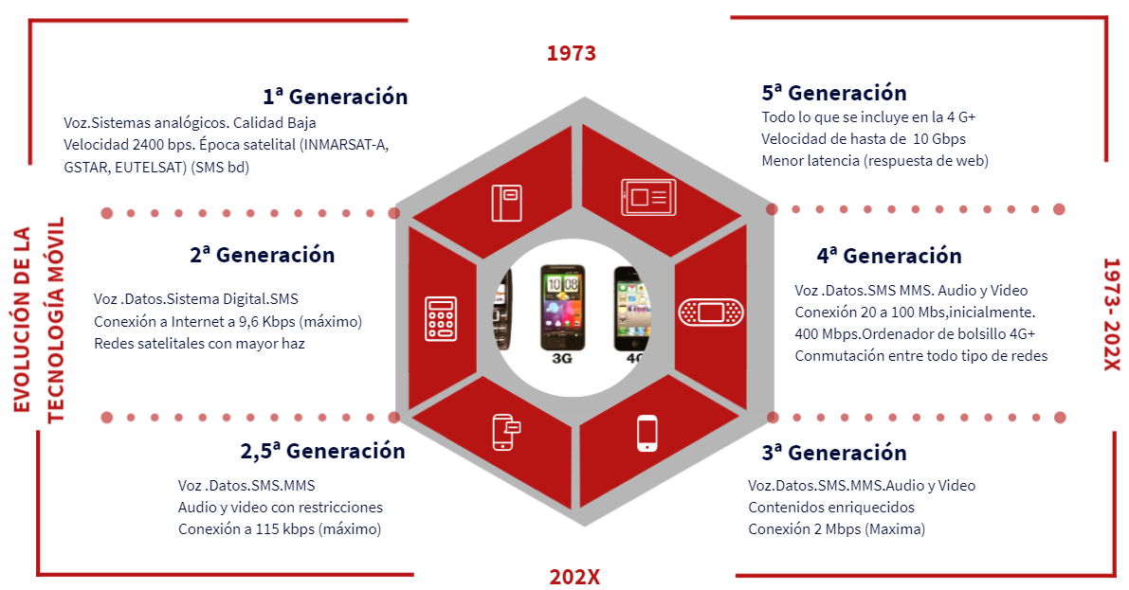
Evolución de la tecnología móvil

Slide 12
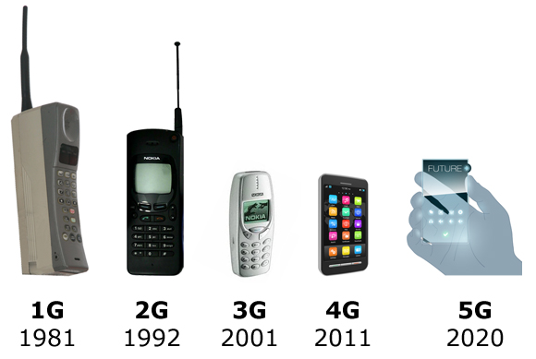
Evolución de la tecnología móvil
Fuente: https://www.muycomputerpro.com/movilidad-profesional/2016/02/01/5g-desde-1g/.(González, 2016)

Slide 13
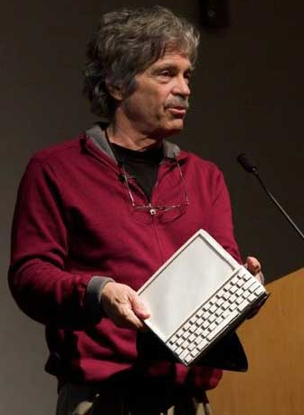
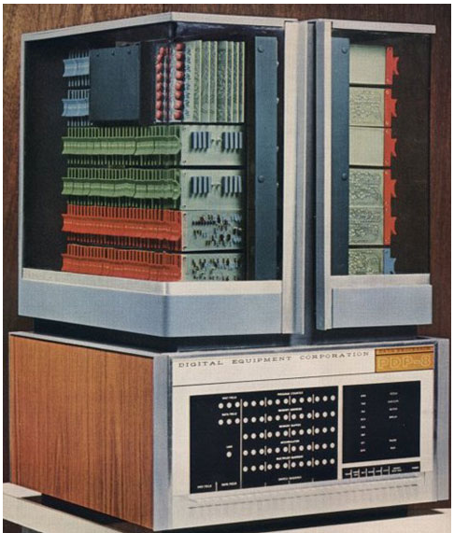
Origen de las tabletas
«Un computador personal para niños de todas las edades»
Alan Kay, 1968
XEROX DEC PDP-8

Slide 14
Evolución de la tablets
Dynabook
(1972)
Apple Graphics Tablet. (1979)
Gridpad
1989
Apple Newton Message Pad (1993)
Samsung Q1(2006)
Apple Ipad. (2010)
Samsung Galaxy Tab. (2010)
Microsoft Surface Pro 2. (2013)
IPAD AIR 2 (2014)
IPAD 2PRO. (2020)
Microsoft Tablet PC. (2002)
Intel Web Tablet (2001)

Slide 15
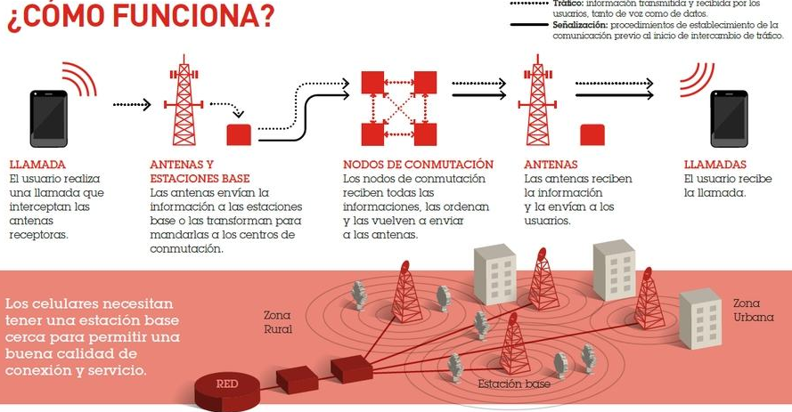

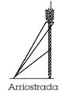
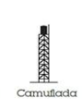

Funcionamiento de la red móvil
Fuente: https://www.lanacion.com.ar/1737397-cuanto-dura-una-llamada-promedio-de-celular (La Nacion, 2014)

Slide 16
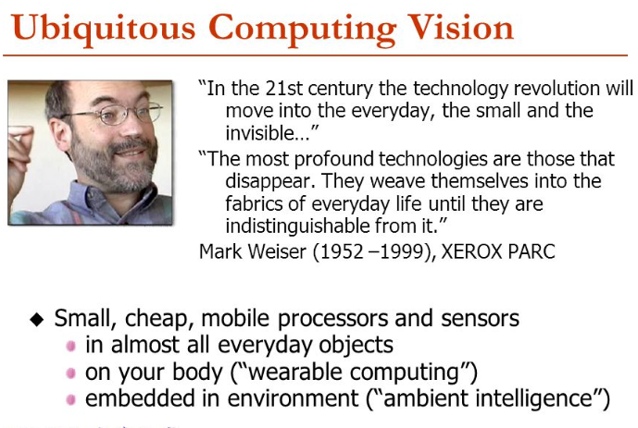
Tecnología Ubicua
(Sept. 1991).

Slide 17
Tecnología ubicua: Concepto, objetivo
El designio de un dispositivo informático es echar una mano en la realización de tus tareas.
El mejor dispositivo es aquél que no te enteras de que lo estás usando.
Los dispositivos deben funcionar intuitivamente.
La tecnología tiene que aportar tranquilidad y bienestar.
“Las tecnologías de mayor calado son aquellas que desaparecen. Se entrelazan en el tejido de la vida cotidiana hasta que son indistinguibles de esta” (Weiser, 1991).
Fuente: http://cee-platform.com/images/case-5senses-500px.jpg

Slide 18
De la exclusividad a la ubicuidad
La introducción
El crecimiento
La madurez
El declive.
“Toda tecnología con el paso del tiempo se vuelve ubicua”. (Kaku, 2011).
Fricción tecnológica
“la inteligencia artificial hará que la tecnología desaparezca y llegaremos a la tecnología ubicua”. (Hindi, 2015)
Fuente:https://www.youtube.com/watch?v=U88Ya9krtBk

Slide 19
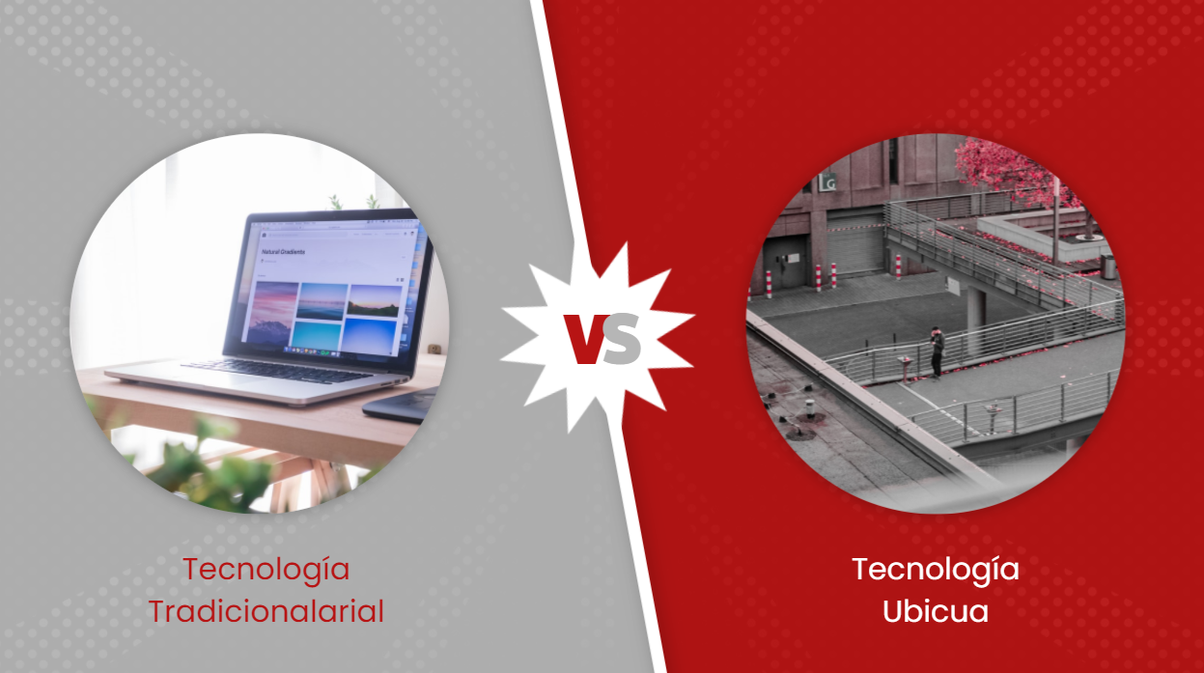
Característica principal de la T. Ubicua
La tecnología ubica omnipresente que se vuelve imperceptible, contrasta con la computación tradicional, ya que esta, está diseñada para interactuar lo menos posible, para ser invisible “Tecnología tranquila” (Weiser & Seely Brown, 1995) " Designing Calm Technology

Slide 20
Componentes Principales de la T.U.
Dispositivos
Sensores
Infraestructura de red

Slide 21
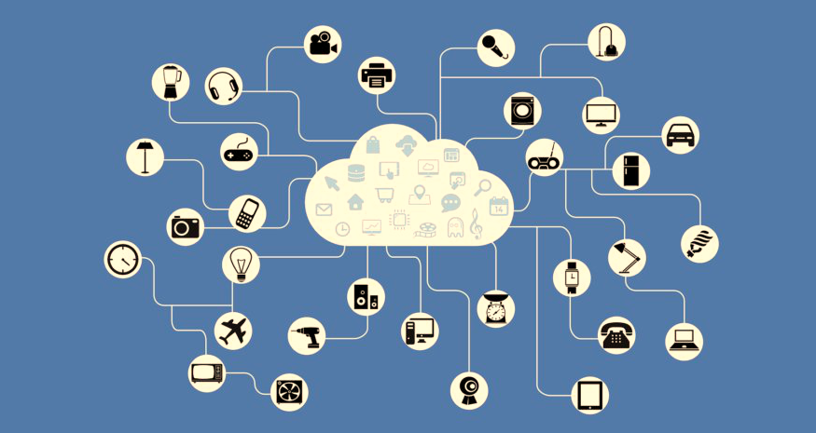
Dispositivos
https://www.electronics-lab.com/wp-content/uploads/2019/01/IoT.png

Slide 22
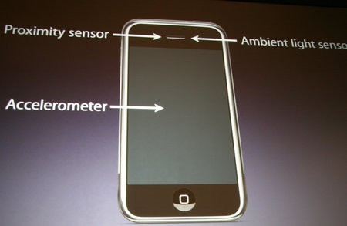
Sensores
Dispositivo capaz de detectar eventos o cambios en su entorno y proporcionar una respuesta (típicamente información eléctrica, digital u óptica).
Cámara → Análisis de movimientos / Colores / Microscopio / Telescopio
Micrófono → Sonido (intensidad, tono, timbre)
Acelerómetro → Aceleración
Giroscopio → Velocidad angular
Magnetómetro → Campo magnético / Brújula
Fotómetro → Intensidad de la luz
Barómetro → Presión
Orientación (sensor compuesto) → Inclinación
Primer iPhone, 2007: solo tres sensores Acelerómetro (para rotar la pantalla)
Proximidad (para inhabilitar la pantalla)
Luz (controlar brillo de la pantalla

Slide 23
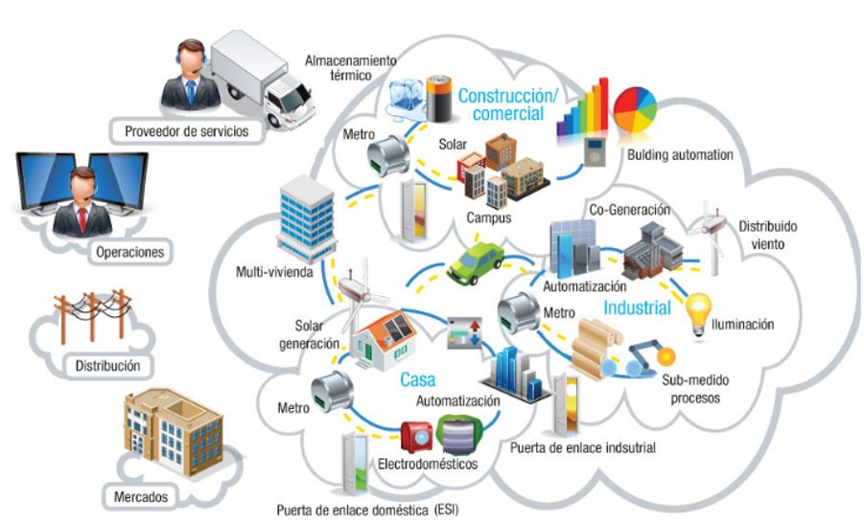
Infraestructura de red
no requieren usuario
se adaptan a cualquier dispositivo
el acceso es ubicuo a través de interacciones naturales.
necesitará de comunicaciones ininterrumpidas

Slide 24
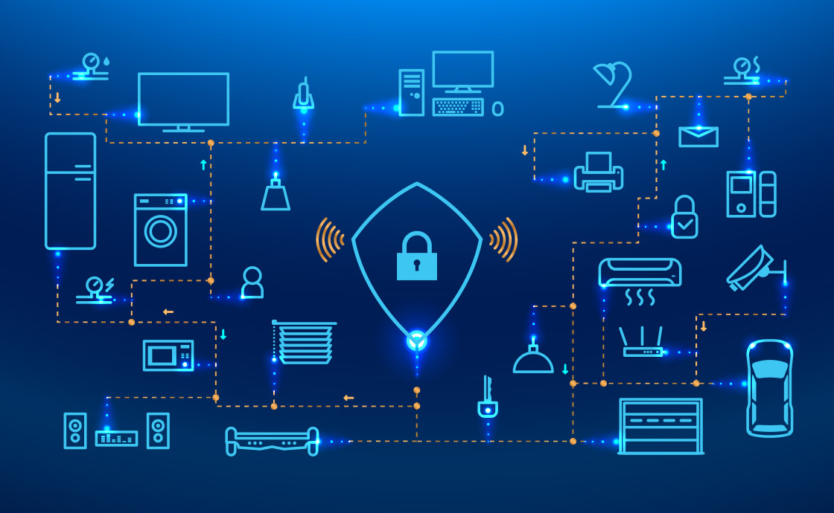
Escenario de la Tecnología ubicua
U-Agricultura
U-Oficina
U-Accesibilidad
U-Salud
U-Domótica/IoT
https://www.arcserve.com/wp-content/uploads/2018/02/IoT-Security-blog-banner.jpg

Slide 25
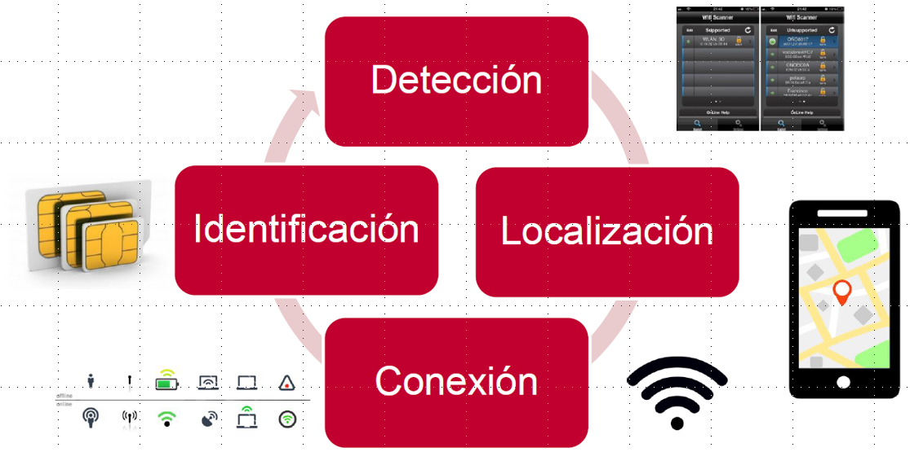
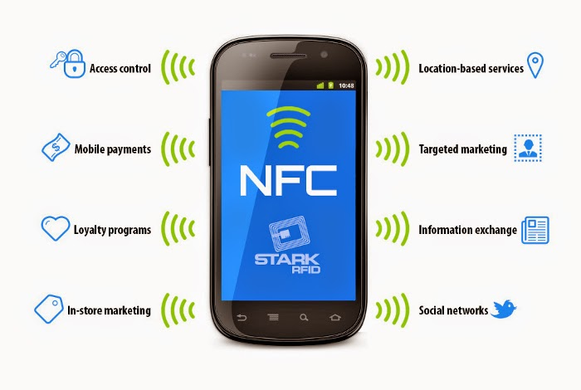
Factores de desarrollo de la T. Ubicua

Slide 26

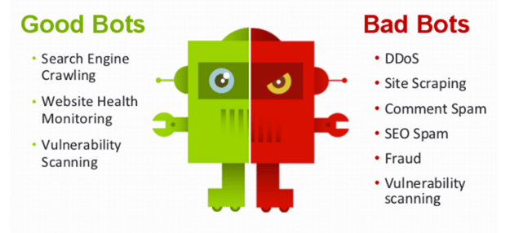
¿Qué es un BOT ?. Clasificación
Los chatbots son programas informáticos que tienen la habilidad de interactuar con personas utilizando interfaces basadas en el lenguaje. Su propósito es simular una conversación humana inteligente de modo que, en general, el interlocutor tenga una experiencia lo más parecida posible a la conversación con otra persona. (Allison, 2011).
https://www.adslzone.net/como-se-hace/telegram/bots-funcionamiento/
https://puentesdigitales.com/2017/02/10/mas-robots-que-humanos/

Slide 27

Clasificación de los Bot (buenos)
Administrativas y de gestión FAQS
Acompañamiento al estudiante
Motivación
Práctica de habilidades y destrezas específicas
Simulaciones
Estrategias de reflexión y metacognitivas
Evaluación del aprendizaje de los estudiantes

Slide 28

Elaboración de un Bot
1. Propósito
2. Alta en la plataforma SnatchBot
3. Aprender el funcionamiento
4. Escoger un personaje para dialogar
5. Diseñar el flujo de funcionamiento para el chatbot, mediante un esquema
6. Introducir los datos
7. Pruebas
8. Revisión
9. Elección del canal de Telegram
10 Lanzamiento
SnatchBot
https://live.staticflickr.com/1896/29823047657_c987e4a30f.jpg

Slide 29
Muchas gracias por vuestra atención

Slide 30


